Slide 1
Proefexamen
Maxim Caby – Helloprof – Ingangsexamen geneeskunde

Slide 2
Inhoud
Inleiding
Wiskunde
Fysica

Slide 3
Inleiding
10 oefeningen voor wiskunde en fysica zoals je ze ook zou zien op een toelatingsexamen. Voor deze 20 vragen heb je in theorie slechts 1,5h. Praktijk leert wel dat mensen langer werken aan de wiskunde/fysica oefeningen dan aan de chemie/biologie oefeningen. Desondanks: probeer deze in 90 minuten op te lossen. Giscorrectie: Juist: +3 Niet geantwoord:0 Fout:-1 Totaal op 60 punten.

Slide 4
Wiskunde

Slide 5
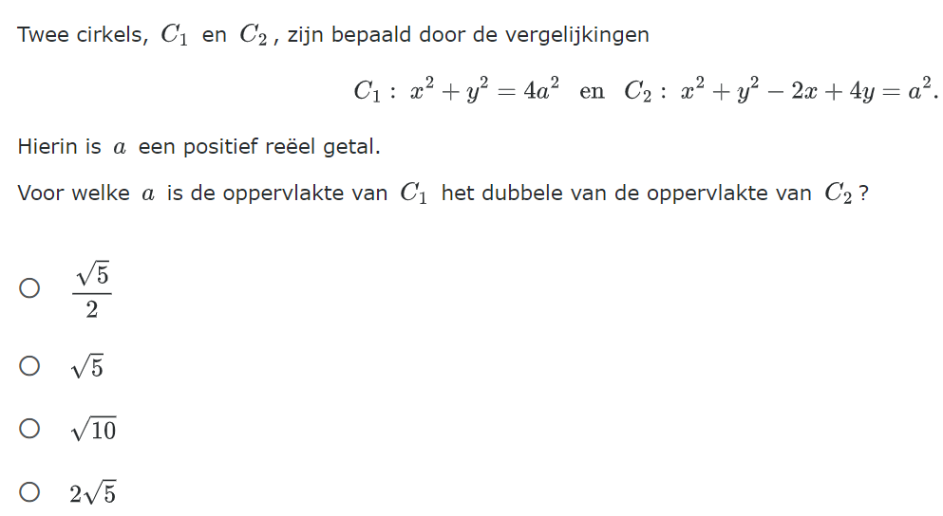
Oefening 1: Cirkel & Parabool
A
B
C
D

Slide 6
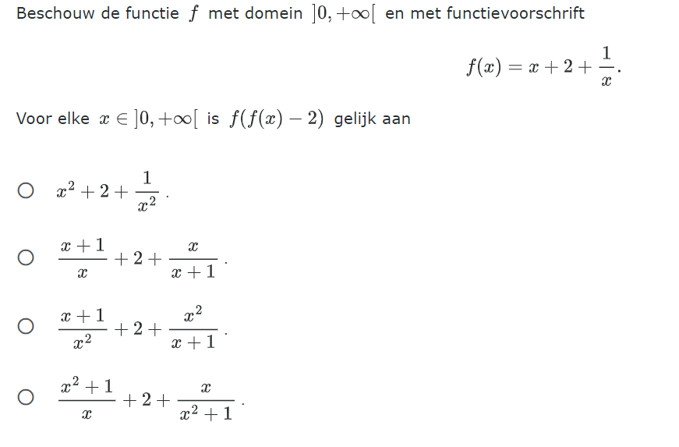
Oefening 2: Functies
A
B
C
D

Slide 7
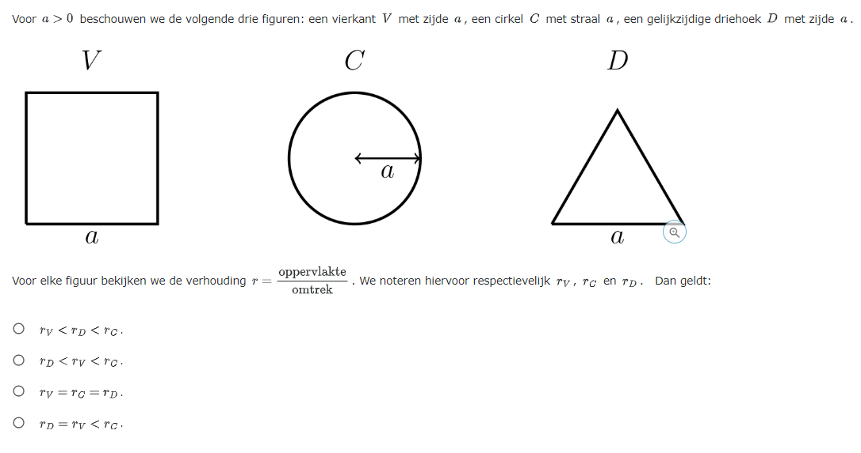
Oefening 3: Meetkunde
A
B
C
D

Slide 8
Oefening 4: Statistiek
A
B
C
D

Slide 9
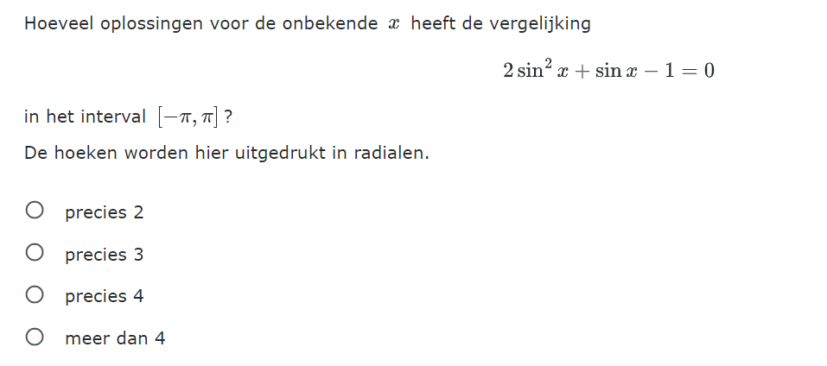
Oefening 5: Goniometrie
A
B
C
D

Slide 10
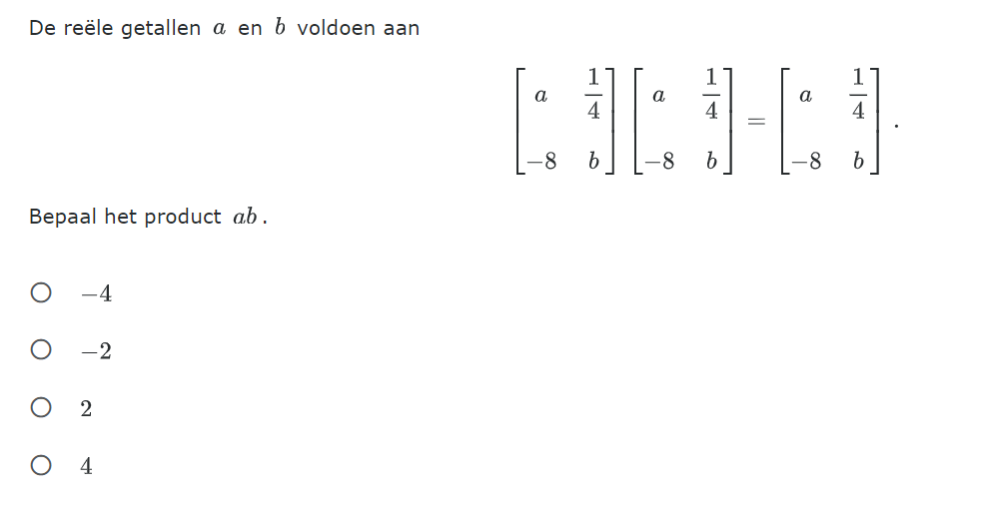
Oefening 6: Matrices
A
B
C
D

Slide 11
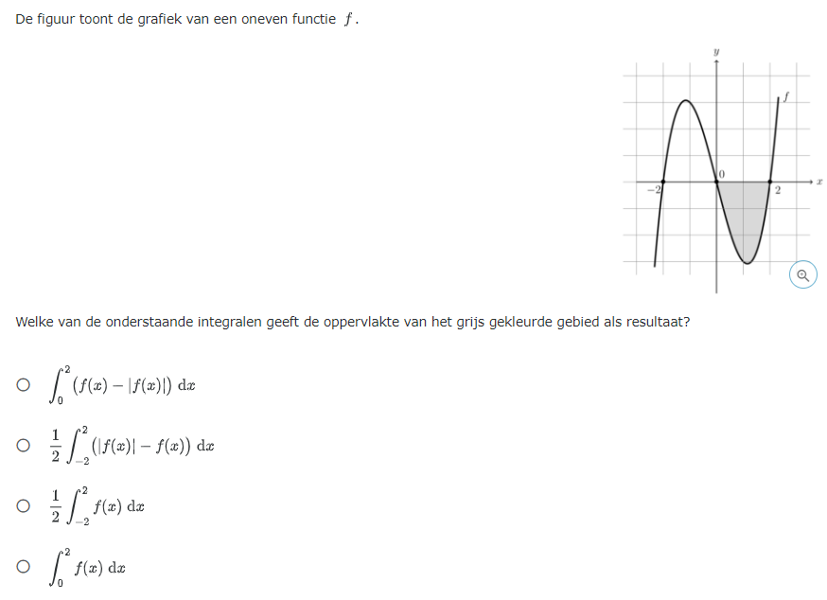
Oefening 7: Oppervlakteberekening
A
B
C
D

Slide 12
Oefening 8: Kansrekenen
A
B
C
D

Slide 13
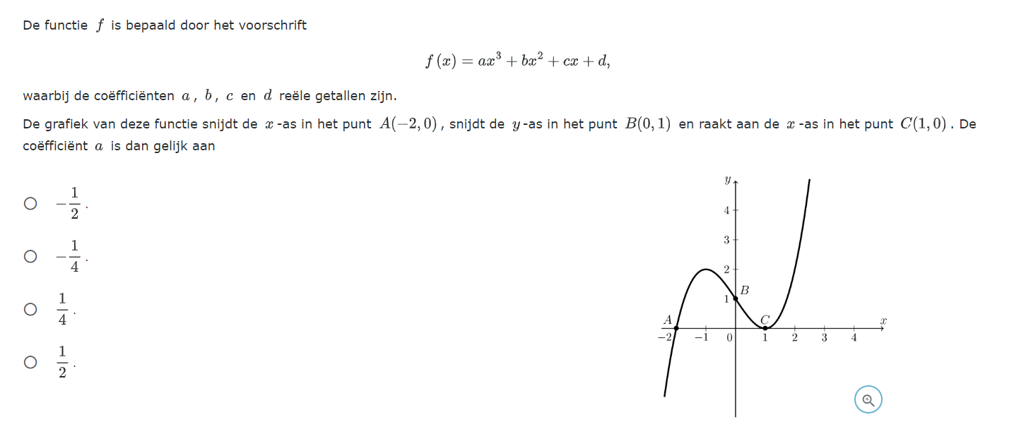
Oefening 9: Functieverloop
A
B
C
D

Slide 14
Oefening 10: Integralen
A
B
C
D

Slide 15
Fysica

Slide 16
Oefening 1: Optica
A
B
C
D

Slide 17
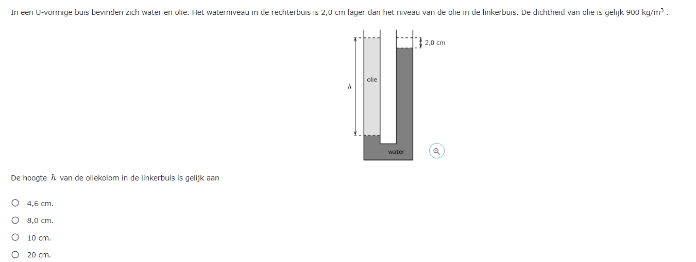
Oefening 2: Hydrostatica
A
B
C
D

Slide 18
Oefening 3: Gaswetten
A
B
C
D

Slide 19
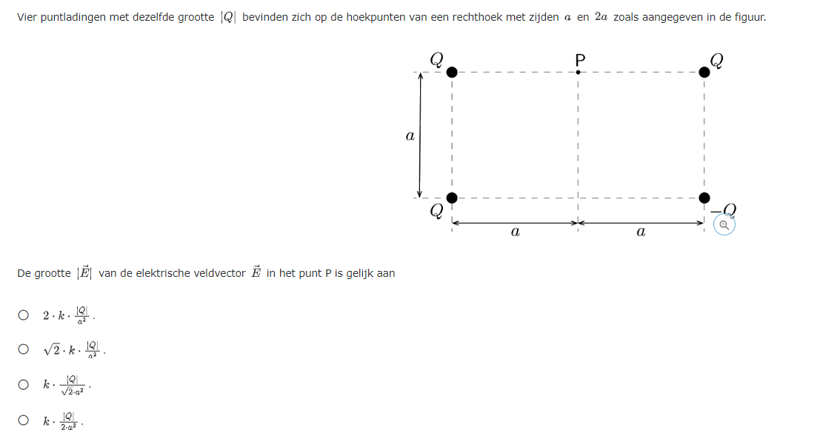
Oefening 4: Elektrodynamica
A
B
C
D

Slide 20
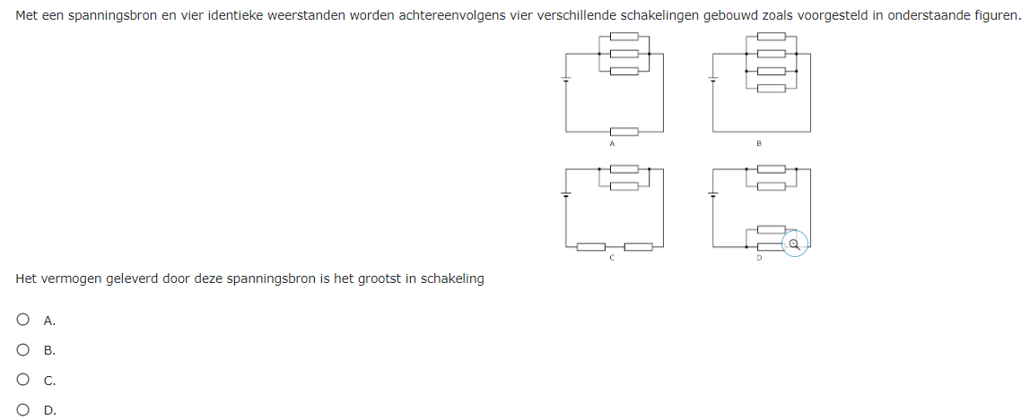
Oefening 5: Elektrostatica

Slide 21
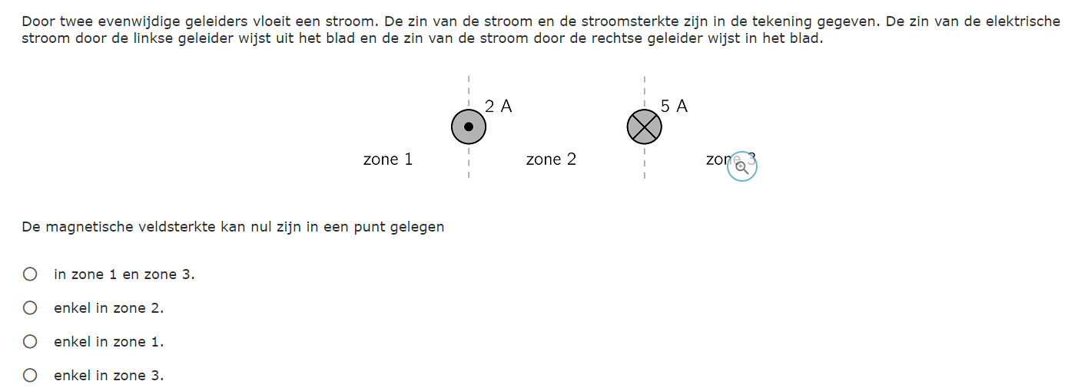
Oefening 6: Elektromagnetisme
A
B
C
D

Slide 22
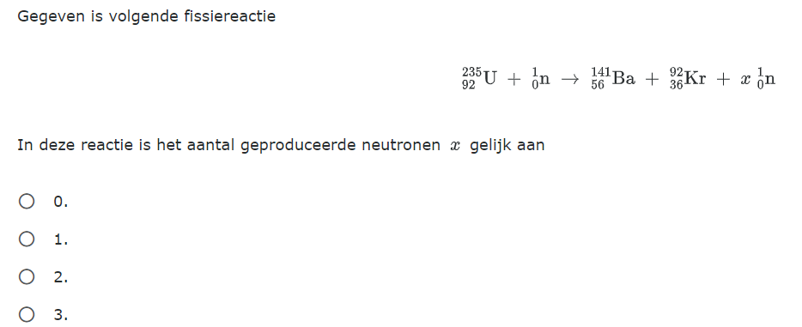
Oefening 7: Kernfysica
A
B
C
D

Slide 23
Oefening 8: Kinematica
A
B
C
D

Slide 24
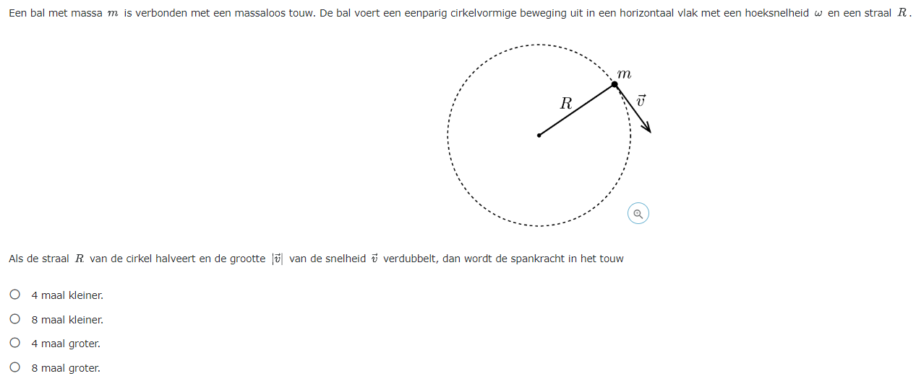
Oefening 9: Dynamica
A
B
C
D

Slide 25
Oefening 10: Trillingen
A
B
C
D

Slide 26
Antwoorden

Slide 27
Antwoorden
Wiskunde
Fysica
B
D
B
A
B
B
B
B
D
B
A
D
A
C
B
C
D
D
D
C

Slide 28
Oplossingen

Slide 29
Oefening 1: Cirkel & Parabool
Oppervlakte hang enkel af van de straal² bij een cirkel, het is dus essentieel de straal van beide cirkels te bepalen. Bij de ene cirkel lezen we meteen af dat R²=4a², de andere is wat lastiger en brengen we eerst tot een volkomen kwadraat:
$${\left(x−1\right)}^{2}+{\left(y+2\right)}^{2}=a^{2}+5→R^{2}=a^{2}+5$$
Vervolgens weten we dat de ene het dubbele is van de ander:
$$π4a^{2}=π\left(a^{2}+5\right)→a=\sqrt{5} \text{→ }\text{Antwoord} \text{B}$$

Slide 30
Oefening 2: Functies
Deze oefening is op zich makkelijk, als men zich niet laat vangen aan de $f(f\left(x\right)−2)$ er wordt NIET gevraagd naar de $f(x−2)$. We moeten dus op de plaats van x de volledige functie binnenbrengen -2. We krijgen het volgende:
$$\left(x+\frac{1}{x}+2−2\right)+2+\frac{1}{(x+\frac{1}{x}+2−2)}=x+\frac{1}{x}+2+\frac{1}{x+\frac{1}{x}}=\frac{x^{2}+1}{x}+2+\frac{x}{x^{2}+1}\text{→ }\text{Antwoord} \text{D}$$

Slide 31
Oefening 3: Meetkunde
Bij deze oefening bekijken we telkens de omtrekken en oppervlakten van de gegeven figuren. 5 van de 6 zijn makkelijk te vinden:
$$omtrekken:V:4a \left| C:2a∗π\right|D:3a$$
$$oppervlaktes:V:a^{2}|C:a^{2}∗π$$
De enige iets moeilijker is de gelijkzijdige driehoek, we passen pythagoras toe om de hoogte te vinden en de oppervlakte is dan: $\frac{\sqrt{3}}{4}a²$
Delen we nu de oppervlaktes door de omtrek zien we dat $\frac{a}{2}>\frac{a}{4}>\frac{3\sqrt{3}}{4}a \text{→ }\text{Antwoord} \text{B}$

Slide 32
Oefening 4: Statistiek
Deze oefening leunt op de normaalverdeling. We kennen het gemiddelde en de standaardafwijking en weten dat we één standaardafwijking van het gemiddelde zitten → 16% van de potjes zullen dus minder dan 195g wegen, 84% zullen OK zijn. We weten ook dat slechts 5200 potjes verkocht zullen worden → $\frac{5200}{6000}=86,6\%$
Het stukje overlap = potjes die verkocht worden maar toch minder wegen dan 195g → $\left(86,6\%−84\%\right)∗6000=159 potjes$
$$\text{→ }\text{Antwoord} \text{A}$$

Slide 33
Oefening 5: Goniometrie
Stel eerst sinx=t → $2t^{2}+t−1=0 →t=−1 of\frac{1}{2}$
Vervangen we t nu door sinx →
$$sinx=−1→x=−\frac{π}{2}$$
$$sinx=\frac{1}{2}→x=\frac{π}{6} OF\frac{5π}{6}$$
Precies 3 antwoorden
$$\text{→ }\text{Antwoord} \text{B}$$

Slide 34
Oefening 6: Matrices
Hier lossen we een matrix kwadraat op. We bekomen het volgende stelsel:
$$a^{2}−2=a \left| a+b=1\right|−8\left(a+b\right)=−8|−2+b^{2}=b$$
We bekomen dat a of -2 of 1 is, hetzelfde geldt voor b. Ze kunnen NOOIT samen -2 of samen 1 zijn, de één zal dus 1 zijn, de ander -2 → $−1∗2=−2$
$$\text{→ }\text{Antwoord} \text{B}$$

Slide 35
Oefening 7: Oppervlakteberekening
Bij deze oefening vallen C en D snel af. Gezien de functie oneven is zal je bij grenzen die elkaars tegengestelde zijn (-2 en 2) altijd als antwoord 0 uitkomen. Als je enkel van 0 naar 2 kijkt zal je een negatief antwoord uitkomen. We zoeken dus een formule waarbij we de absolute waarde bekijken (spiegeling rond de x-as).
Het verschil is nu opnieuw te vinden in de grenzen. Bekijken we van -2 tot 2 en delen we het antwoord door 2 of bekijken we van 0 tot 2? En bekijken we de functie – absolute waarde, of absolute waarde – functie?
De functie – absolute waarde in deel van 0 tot 2 zou wederom een negatief getal uitkomen.
De absolute waarde – functie over -2 tot 2 geeft ons het dubbele van het gezochte oppervlak $\text{→ }\text{Antwoord} \text{B}$

Slide 36
Oefening 8: Kansrekenen
Dit telprobleem is op te lossen door alle mogelijkheden te bekijken Mogelijke sommen zijn: 2,3,4,5,6,7,8,9,10,11 en 12 Door logische redenering kan je vinden dat per som, er verschillende mogelijkheden zijn om deze te werpen:
2,3,4,5,6,7,8,9,10,11,12: Som 1,2,3,4,5,6,5,4,3,2,1: Mogelijkheden
In totaal 36 mogelijkheden, bij 5 zijn er 4, bij 10 zijn er 3 → $\frac{7}{36}→B$
Mogelijkheden: 6*6=36 $\text{→}$Juist: 7 $\text{→}$P=7/36

Slide 37
Oefening 9: Functieverloop
We weten meteen dat d=1, want bij x=0 blijft enkel de laatste term over. Verder vinden we dat: $a∗−8+b∗4−c∗2+1=0$
En $a∗1+b∗1+c∗1+1=0$ (raakpunt)
En $3∗a∗1+2∗b∗1+c=0$ (afgeleide raakpunt =0)
Stelsel oplossen → $a=\frac{1}{2} \text{→ }\text{Antwoord} \text{D}$

Slide 38
Oefening 10: Integralen
Werk eerst de onbepaalde integraal uit → $t−\ln\left(t+1\right)→invullen→a+1−\ln\left(a+2\right)−(a−\ln\left(a+1\right)=2$
$$\ln\left(a+1\right)−\ln\left(a+2\right)=1→e^{\ln\left(a+1\right)−\ln\left(a+2\right)}=e^{1}→\frac{a+1}{a+2}=e→a=\frac{2e−1}{1−e}$$
$$\text{→ }\text{Antwoord} \text{B}$$

Slide 39
Oefening 1: Optica
Een grafische voorstelling (of goed begrijpend lezen) kan helpen! Zowel beeld als voorwerp staan voor de lens →
$$\frac{1}{v}+\frac{1}{b}=\frac{1}{f}→\frac{1}{15}−\frac{1}{30}=\frac{1}{f}→f=30 cm \text{→ }\text{Antwoord} \text{D}$$

Slide 40
Oefening 2: Hydrostatica
Een hydrostatica oefening. We nemen een punt op dezelfde hoogte (de onderkant van de olie kolom) en stellen dat daar de druk gelijk is. Aan beide kanten hebben we de normaaldruk (deze valt dus weg) en dan hebben we twee kolommen met vloeistof:
$$900∗h∗g=\left(h−2\right)∗1000∗g →h=20 cm \text{→ }\text{Antwoord} \text{D}$$

Slide 41
Oefening 3: Gaswetten
Hier moet een deel chemie toegepast worden. We hebben bijna alles voor de formule $pV=nRT→pV=\frac{m}{MM}RT→$ vergeet ook niet de T in Kelvin uit te drukken!
$$233000∗V=\frac{13,5}{39,948}∗8,314∗323→V=3,88L \text{→ }\text{Antwoord} \text{A}$$

Slide 42
Oefening 4: Elektrodynamica
We bekijken de invloed op P. We weten meteen dat de bovenste puntladingen elkaar opheffen, deze kunnen we negeren. De onderste hebben een ander teken en zullen dus aantrekken/afstoten. De afstand tot punt P vinden we met pythagoras en is $\sqrt{2}a$ . De vectoren die we vinden is dan: $E=k∗\frac{\left|Q\right|}{2a²}$; de resulterende vinden we wederom met pythagoras: $x^{2}={\left(k∗\frac{Q}{2a^{2}}\right)}^{2}+{\left(k∗\frac{Q}{2a^{2}}\right)}^{2}$
$$→x=\sqrt{\frac{2k^{2}Q^{2}}{4a^{4}}}=\frac{\sqrt{2}}{2}∗\frac{kQ}{a^{2}}=\frac{1}{\sqrt{2}}∗\frac{kQ}{a^{2}} \text{→ }\text{Antwoord} \text{C}$$

Slide 43
Oefening 5: Elektrostatica
Meteen kan je stellen dat het vermogen zal afhangen van hoeveel in serie of parallel staat. We weten dat het vermogen hoger zal zijn als veel in parallel staat met elkaar
$$\text{→ }\text{Antwoord} \text{B}$$

Slide 44
Oefening 6: Elektromagnetisme
Het is belangrijk te weten hoe de magnetische veldlijnen lopen. Dit doe je met de kurkentrekkerregel (tweede rechterhand regel). We weten zo dat in zone twee de magnetische veldlijnen naar boven gaan. Zone 1 en 3 hebben de mogelijkheid om veldlijnen te hebben die elkaar cancelen. MAAR in zone 3 zijn de magnetische veldlijnen afkomstig van een grotere stroomsterkte dichterbij, daar zal het dus nooit 0 zijn. Er is wel ergens een plaats in zone 1 waar de zwakkere stroomsterkte even groot is als deze van de sterkere stroomsterkte, omdat deze dichterbij is.
$$\text{→ }\text{Antwoord} \text{C}$$

Slide 45
Oefening 7: Kernfysica
Deze oefening komt neer op een makkelijke vergelijking. We weten dat de neutronen vasthangen aan het massagetal dus:
$$235+1=141+92+x→x=3$$
$$\text{→ }\text{Antwoord} \text{D}$$

Slide 46
Oefening 8: Kinematica
Hier passen we tweemaal de formule toe van afstand:
$$x=xo+vO∗t+\frac{at²}{2}$$
Vrachtwagen: $x=−50+\frac{2t^{2}}{2}$
Auto: $x=\frac{t^{2}}{2}$
Auto – vrachtwagen = $150=−50+\frac{2t^{2}}{2}−\frac{t^{2}}{2}→t=20 \text{→ }\text{Antwoord} \text{D}$

Slide 47
Oefening 9: Dynamica
We bekijken de formules en begrijpen dat de spankracht recht evenredig verbonden is met de versnelling (a).
$$a=\frac{v^{2}}{r}→a=\frac{{\left(2v\right)}^{2}}{\frac{1}{2}r}=8∗\frac{v^{2}}{r}$$
$$\text{→ }\text{Antwoord} \text{D}$$

Slide 48
Oefening 10: Trillingen
Dit is een inzichtoefening op trillingen. De trilling zal zeker afhangen van de massa, een zwaardere massa zal lager doorgaan en hoger terug komen, hierdoor is de tijd nodig langer, de periode hoger en de frequentie dus kleiner bij lagere massa’s.
$$\text{→ }\text{Antwoord} \text{C}$$

